Slide 1
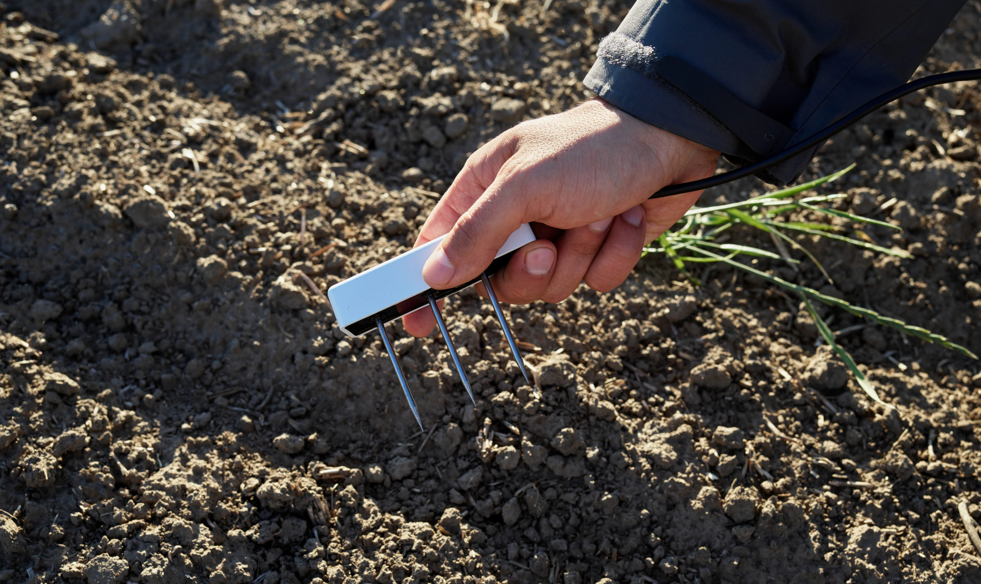
Bodemsensoren 1
Emiel Mangelschots
Kobe Jacobs

Slide 2
Inleiding
Doel van project
- Gebruik van ESP32
- Testprocedure sensoren
- Communicatie Loxone

Slide 3
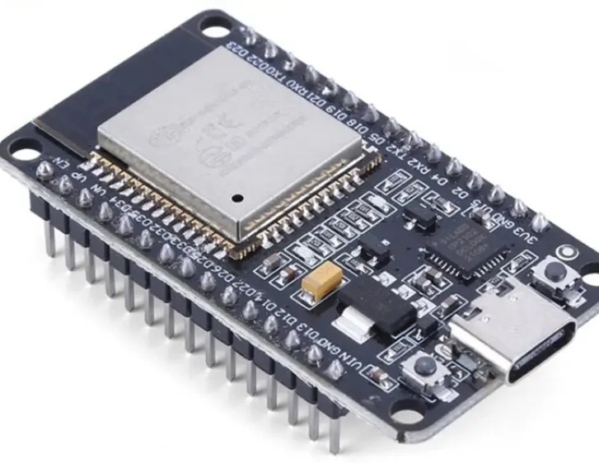
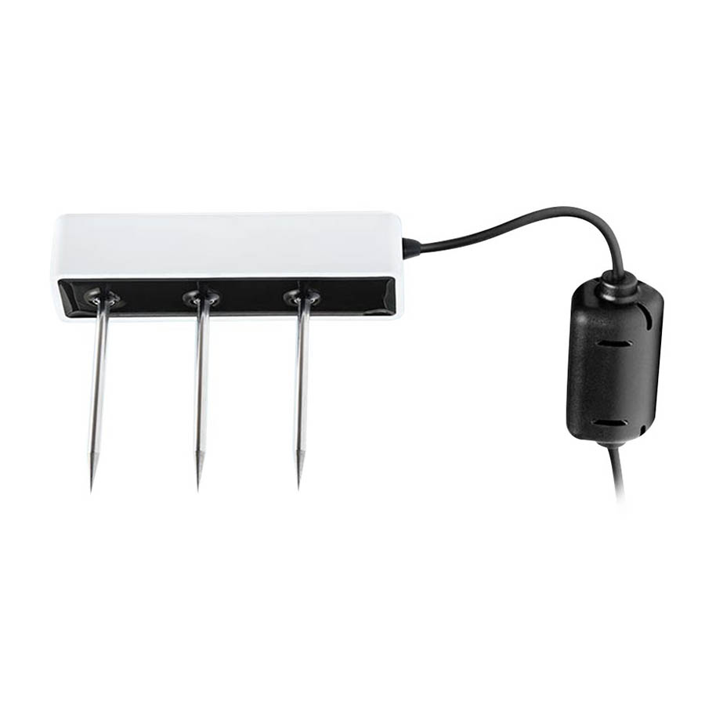
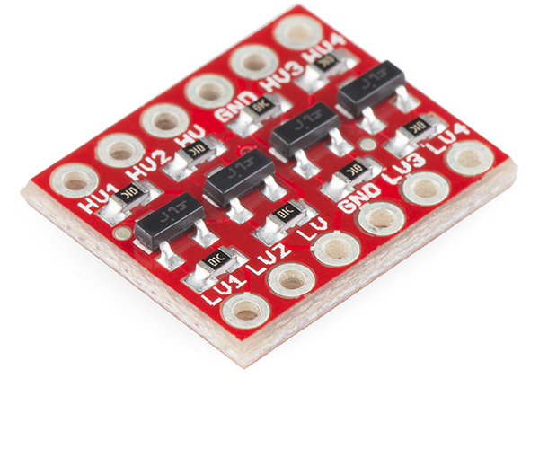
Sensor & Hardware Overzicht
TEROS 12 sensor
ESP32 microcontroller
Level shifter (TXS0108E)
Connectoren

Slide 4
Software Architectuur
SDI-12 communicatieprotocol
- standaardadres ('0’)
- "0A1!“
- dezelfde datalijn
- "0M!“
- "0D0!“
Wi-Fi communicatie
- Verbinding SSID
- UDP Setup Poort en IP
- Versturen via pakket
Tools

Slide 5
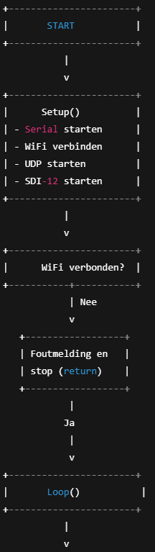
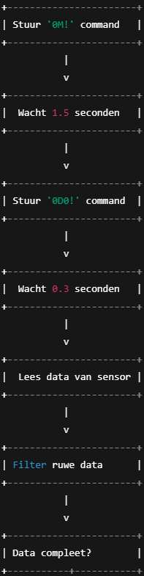
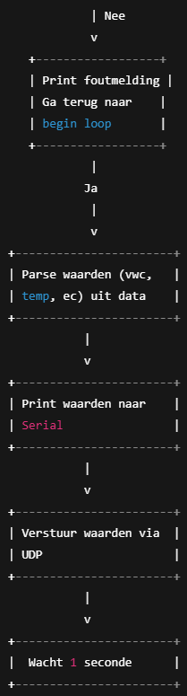
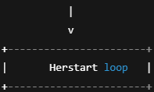
Code structuur

Slide 6
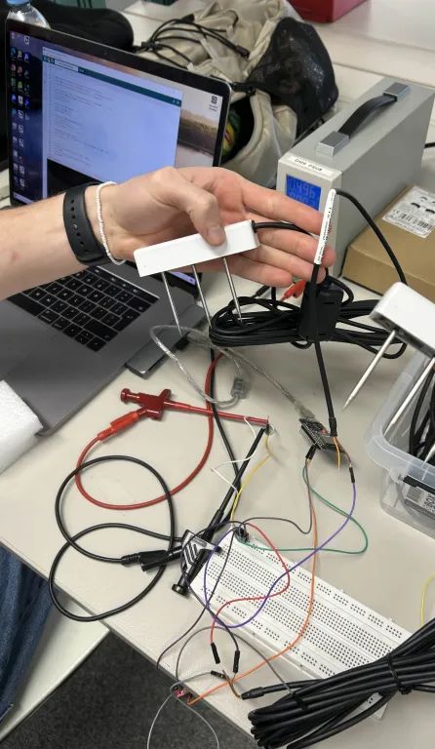
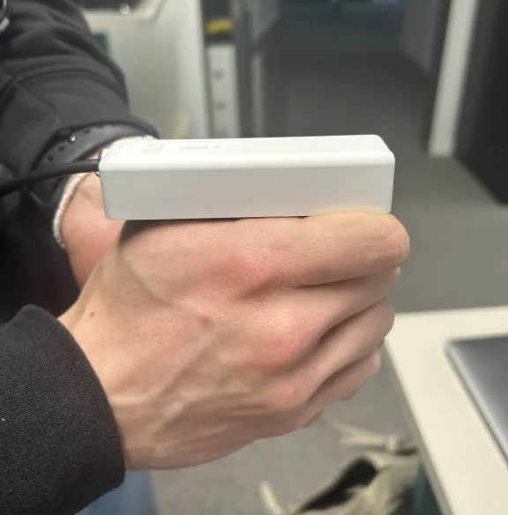
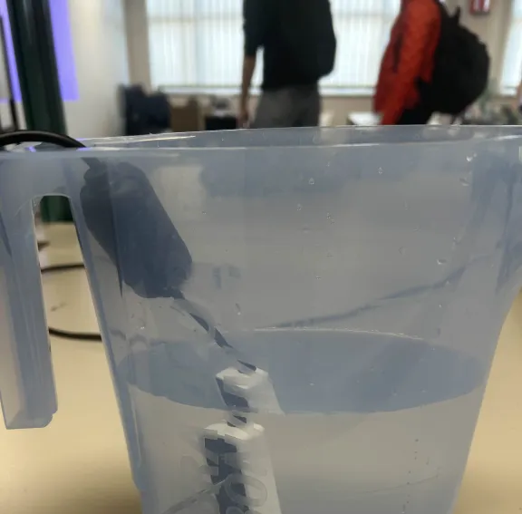
Testopstelling en Testmethoden
Werking sensoren
Omgeving nabootsen
Data versturen

Slide 7
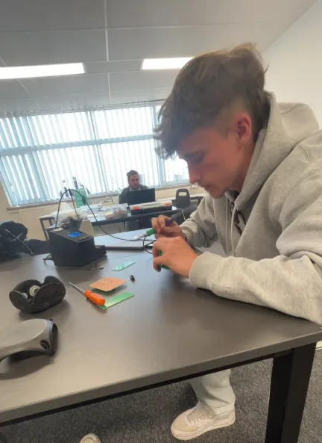
PCB Ontwerp
Layout
Solderen
Connecties testen

Slide 8
Teststappen
Aansluiten
Initialiseren
Commando's versturen
Uitlezen
Herhalen van metingen
Verzenden
Controle op ontvangst

Slide 9
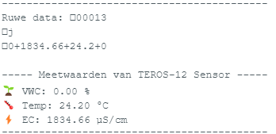
Resultaten & Analyse
Betrouwbaarheid en nauwkeurigheid van de sensor
Troubleshooting

Slide 10

Informatie project
Github
Application note

Slide 11
Conclusie
Bevindingen
Ervaringen

Slide 12

Demo

